Slide 1

Обществознание 11 класс
Профильный уровень
Кодификатор по обществознанию
Глава 4. Политика. Тема 4.14
ОРГАНЫ ГОСУДАРСТВЕННОЙ ВЛАСТИ В РФ

Slide 2
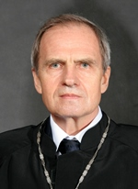
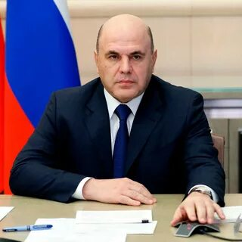
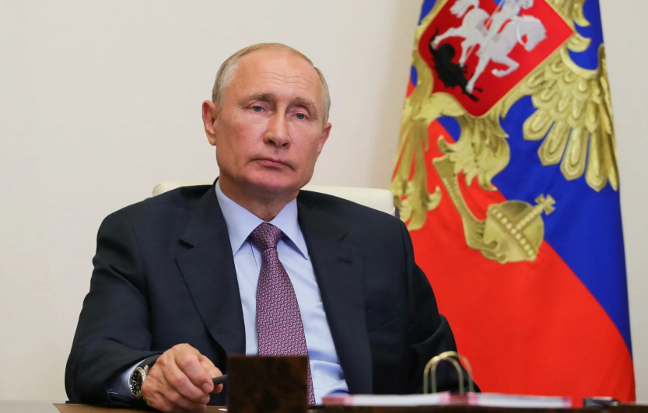
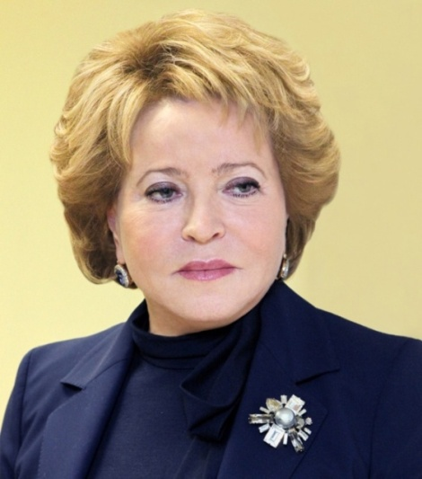
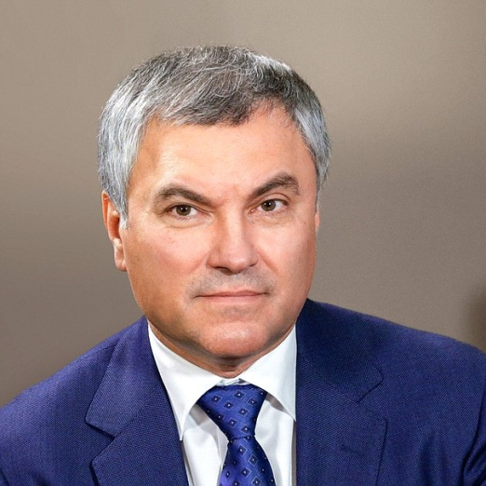
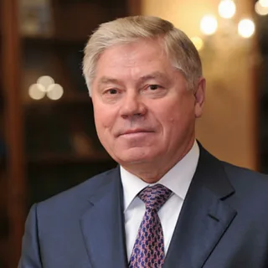
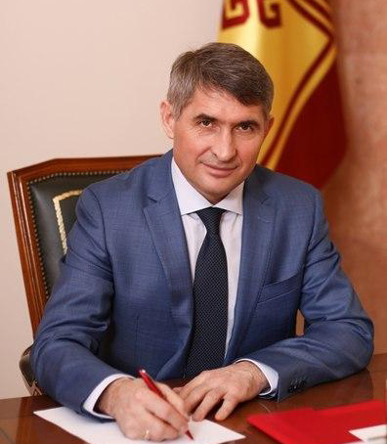
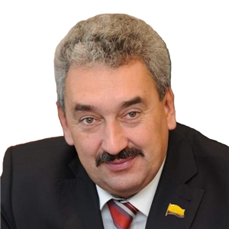
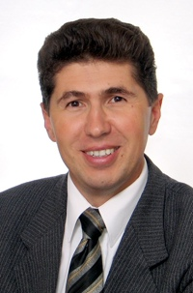
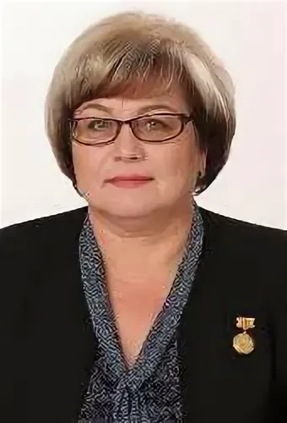

Slide 3


Конституция РФ
Статья 11
1. Государственную власть в Российской Федерации осуществляют Президент Российской Федерации, Федеральное Собрание (Совет Федерации и Государственная Дума), Правительство Российской Федерации, суды Российской Федерации.
2. Государственную власть в субъектах Российской Федерации осуществляют образуемые ими органы государственной власти.
3. Разграничение предметов ведения и полномочий между органами государственной власти Российской Федерации и органами государственной власти субъектов Российской Федерации осуществляется настоящей Конституцией, Федеративным и иными договорами о разграничении предметов ведения и полномочий.
Государственная власть в РФ:
Президент Российской Федерации,
Федеральное Собрание (Совет Федерации и Государственная Дума),
Правительство Российской Федерации,
суды Российской Федерации
органы государственной власти субъектов РФ
ИСТОЧНИКОМ государственной власти,
как и суверенитета (т.е. независимости) является НАРОД
Статья 12
В Российской Федерации признается и гарантируется местное самоуправление. Местное самоуправление в пределах своих полномочий самостоятельно. Органы местного самоуправления не входят в систему органов государственной власти.

Slide 4
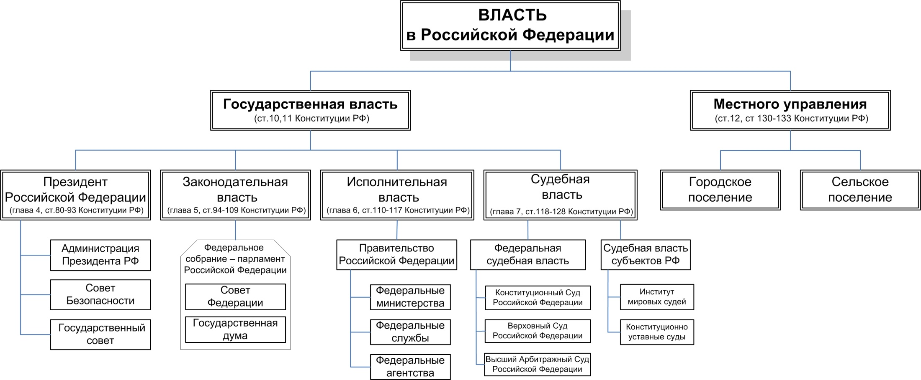
Принципы организации и деятельности государственного аппарата:
принцип гуманизма
принцип демократизма
принцип гласности
принцип законности
принцип разделения властей
принцип федерализма
принцип сочетания коллегиальности и единоначалия
принцип профессионализма
Не входят
в систему органов государст-венной власти
Орган конституцион-ного правосудия (контроля) в субъекте РФ
Notes:
Конституционный (уставный) суд субъекта Российской Федерации — орган конституционного правосудия (контроля) в субъекте РФ.
В действующей Конституции РФ общие положения об организации государственной власти:
через органы государственной власти народ осуществляет свою власть (ч. 2 ст. 3)
единство системы государственной власти (ч. 3 ст. 5)
разграничение предметов ведения и полномочий между органами государственной власти Российской Федерации и органами государственной власти ее субъектов (ч. 3 ст. 5, ч. 3 ст. 11)
разделение государственной власти на законодательную, исполнительную и судебную (ст. 10)
органы законодательной, исполнительной и судебной власти самостоятельны (там же)
органы местного самоуправления не входят в систему органов государственной власти (ст. 12)
определена обязанность органов государственной власти соблюдать Конституцию РФ и законы (ч. 2 ст. 15).
органы государственной власти обязаны обеспечить каждому возможность ознакомления с документами и материалами, непосредственно затрагивающими его права и свободы, если иное не предусмотрено законом (ч. 2 ст. 24)
граждане РФ имеют право избирать и быть избранными в органы государственной власти (ч. 2 ст. 32)
решения и действия (бездействие) органов государственной власти могут быть обжалованы в суд (ч. 2 ст. 46)
вред, причиненный их незаконными действиями (бездействием), возмещается государством (ст. 53)

Slide 5


ТИПОЛОГИЯ ОРГАНОВ
ГОСУДАРСТВЕННОЙ ВЛАСТИ
КРИТЕРИИ | ТИПЫ
В СООТВЕТСТВИИ С ПРИНЦИПОМ РАЗДЕЛЕНИЯ ВЛАСТЕЙ | ЗАКОНОДАТЕЛЬНЫЕ ИСПОЛНИТЕЛЬНЫЕ СУДЕБНЫЕ
В ЗАВИСИМОСТИ ОТ УРОВНЯ ДЕЙСТВИЯ | ФЕДЕРАЛЬНЫЕ РЕГИОНАЛЬНЫЕ
ПО ПРАВОВЫМ ФОРМАМ ДЕЯТЕЛЬНОСТИ | ПРАВОТВОРЧЕСКИЕ ПРАВОПРИМЕНИТЕЛЬНЫЕ ПРАВООХРАНИТЕЛЬНЫЕ

Slide 6
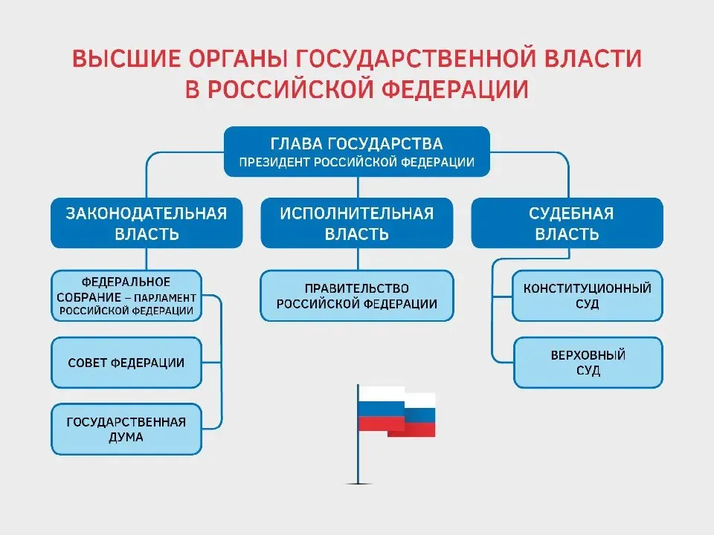

Slide 7
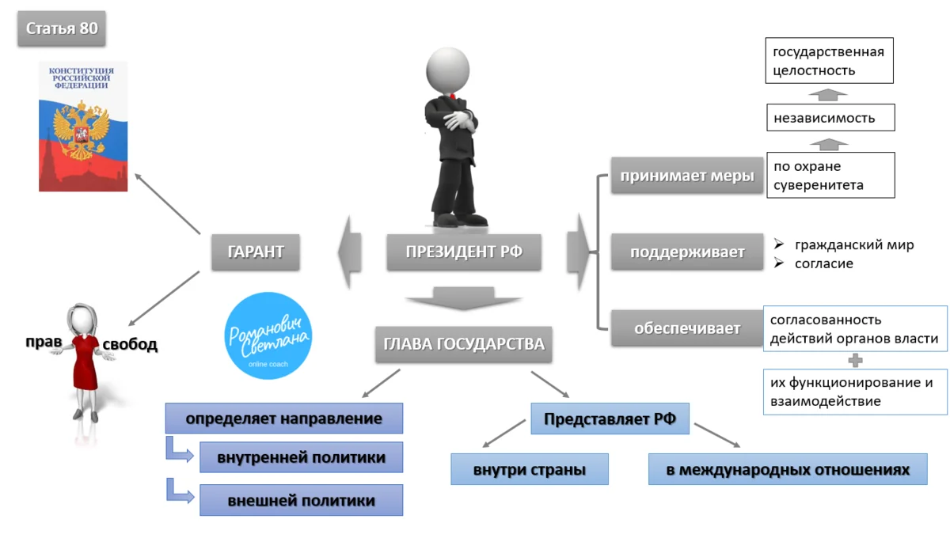
Что осталось без изменений?
Президент РФ является гарантом Конституции, прав и свобод человека и гражданина.

Slide 8
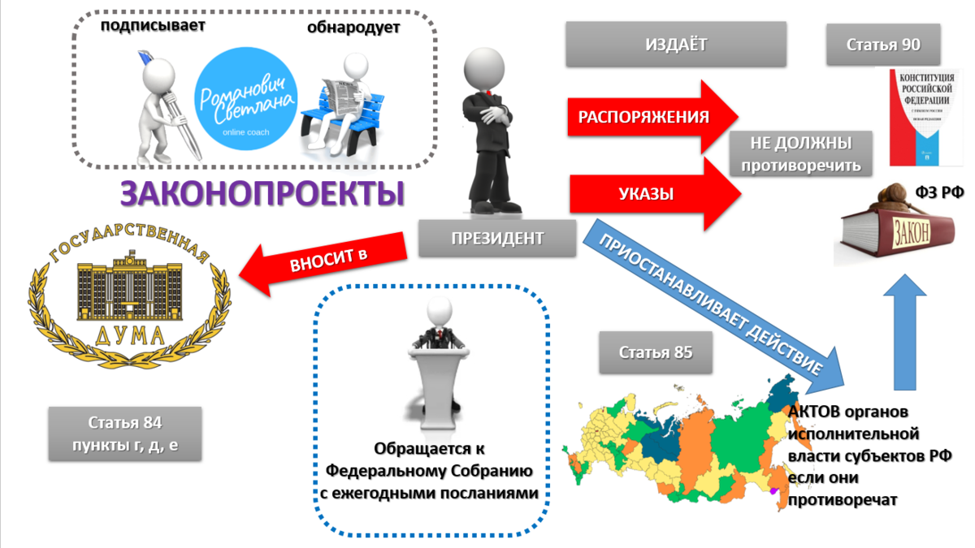
Notes:
Президент РФ принимает меры по охране суверенитета, но гарантом суверенитета является многонациональный народ (статья 3 Конституции РФ).
РФ сохранилось право законодательной инициативы (пункт 1 статьи 104 Конституции У Президента РФ). Он подписывает и обнародует федеральные законы (статья 84 Конституции РФ).

Slide 9
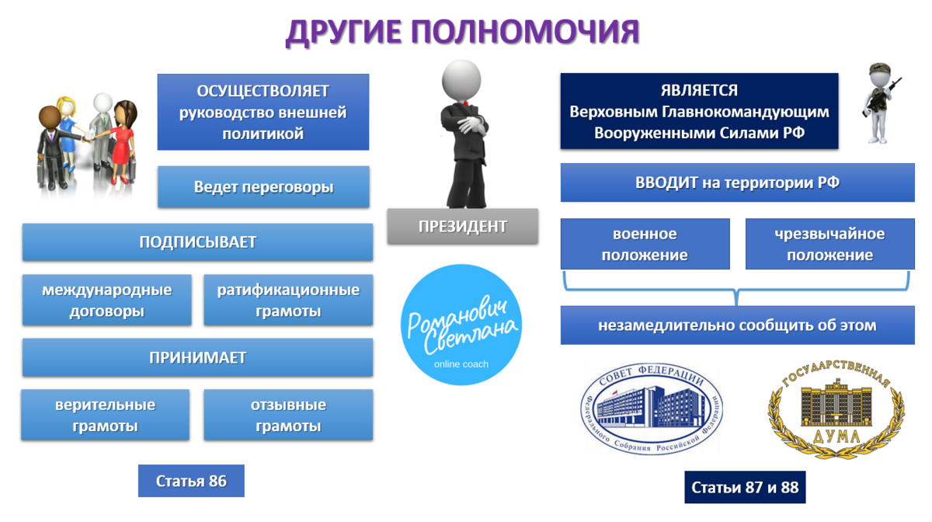
Notes:
Президент РФ вправе приостанавливать действие актов исполнительной власти субъектов РФ, если они противоречат Конституции РФ, федеральным законам или международным обязательствам России (статья 85 Конституции РФ).

Slide 10
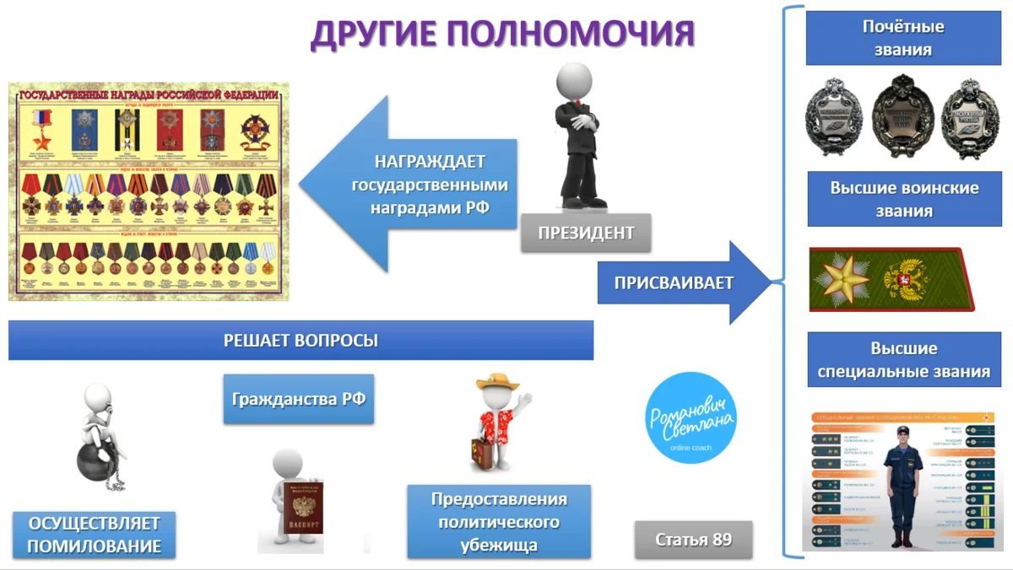
Notes:
Согласно статьи 80 Конституции Президент представляет Российскую Федерацию внутри страны и в международных отношениях. Определяет основные направления внутренней и внешней политики.
Президент РФ является Верховным Главнокомандующим Вооруженных Сил РФ (статья 87). Может вводить на территории страны военное и чрезвычайное положения. Присваивать высшие воинские, специальные и почётные звания:Президент награждает государственными наградами и решает вопросы гражданства.

Slide 11
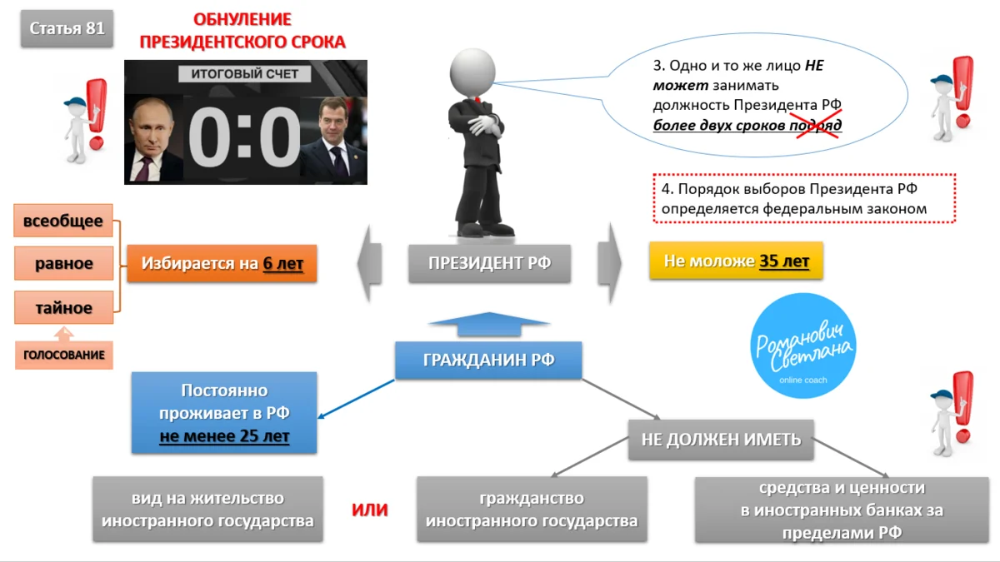
Notes:
Обнуление счисления президентских сроков — это метод консолидации власти, позволяющий действующему главе государства продлить максимальный срок своих полномочий.

Slide 12
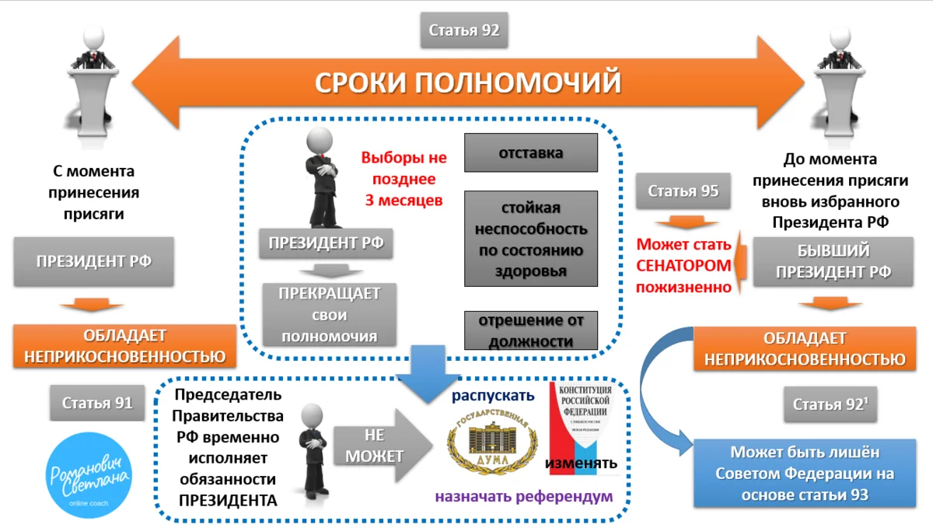
Notes:
Новая редакция Конституции предусматривает сохранение неприкосновенности Президенту РФ и после завершения срока его полномочий.
Лишение бывшего Президента неприкосновенности возможно только после решения Совета Федерации. Данная процедура прописана в статье 93 Конституции и соответствует механизму отрешения Президента РФ от должности:

Slide 13
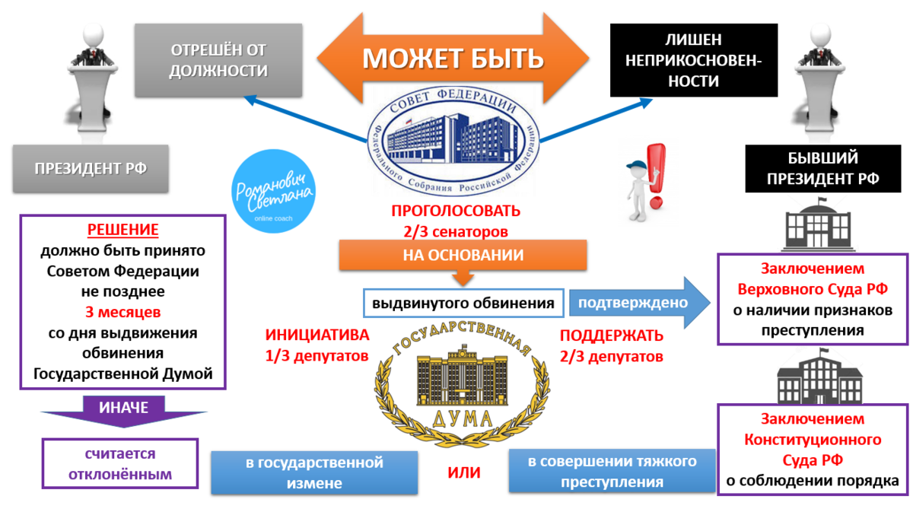
Notes:
Новая редакция Конституции предусматривает сохранение неприкосновенности Президенту РФ и после завершения срока его полномочий.
Лишение бывшего Президента неприкосновенности возможно только после решения Совета Федерации. Данная процедура прописана в статье 93 Конституции и соответствует механизму отрешения Президента РФ от должности:

Slide 14
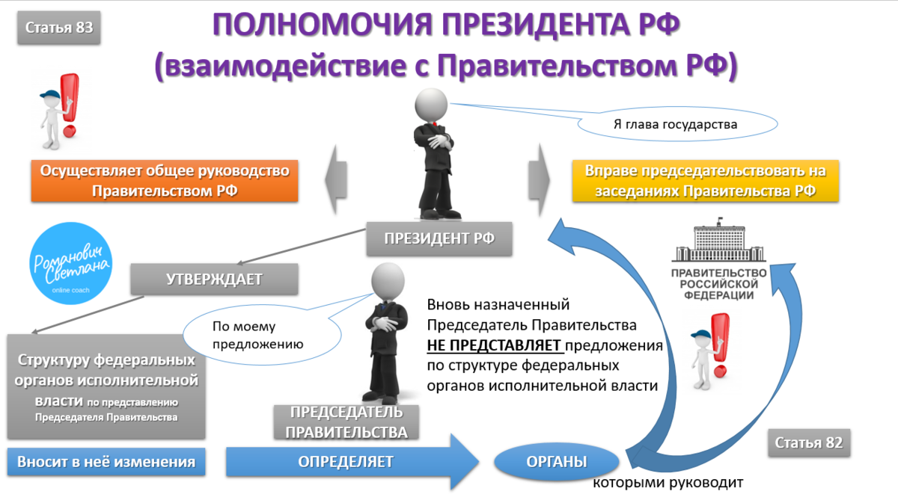
Notes:
Президент РФ является главой государства (статья 80), но теперь в Конституции закреплено и право осуществлять общее руководство Правительством РФ (статья 83).
Структуру Правительства Президент утверждает по предложению Председателя Правительства. Президент может вносить в неё изменения и определять органы, которыми будет руководить самостоятельно. При смене Председателя Правительства РФ структура Правительства не меняется (статья 83).
резидент РФ, прекративший исполнение своих полномочий, в соответствии с новыми поправками в Конституции (см. статью 95) может стать сенатором пожизненно

Slide 15
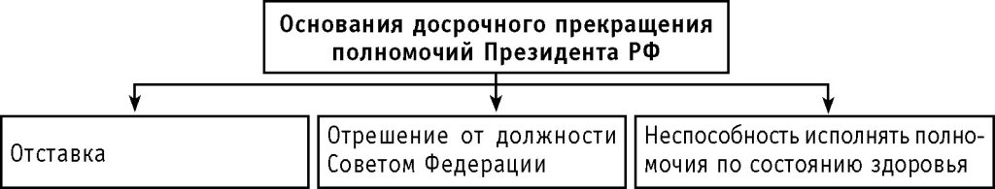
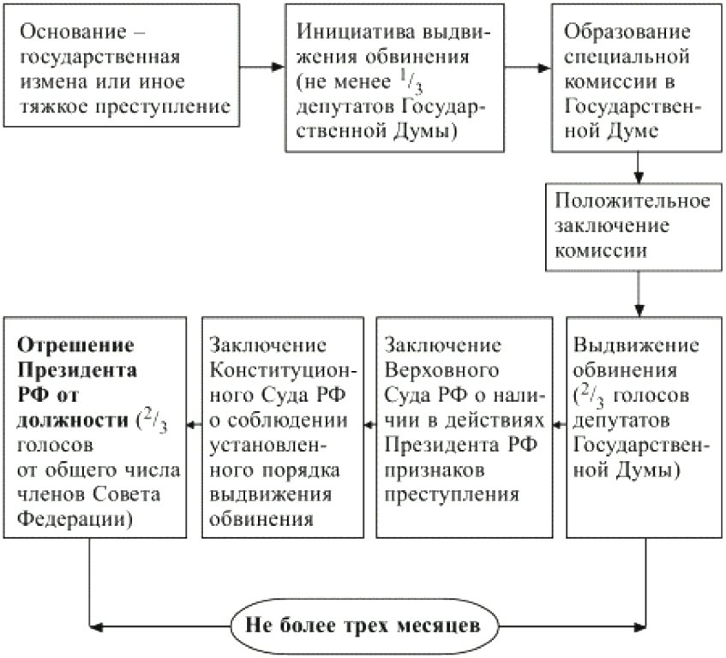
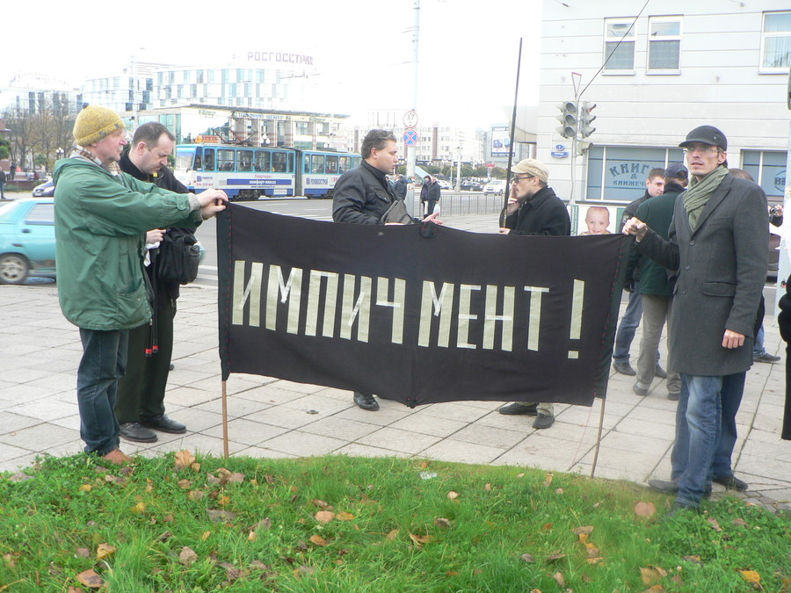
Процедура отрешения от должности Президента РФ
(Конституция РФ. Статья 93)
ИМПИЧМЕНТ - процедура отрешения президента от должности, привлечение к суду высших должностных лиц, допустивших грубые нарушения закона.

Slide 16
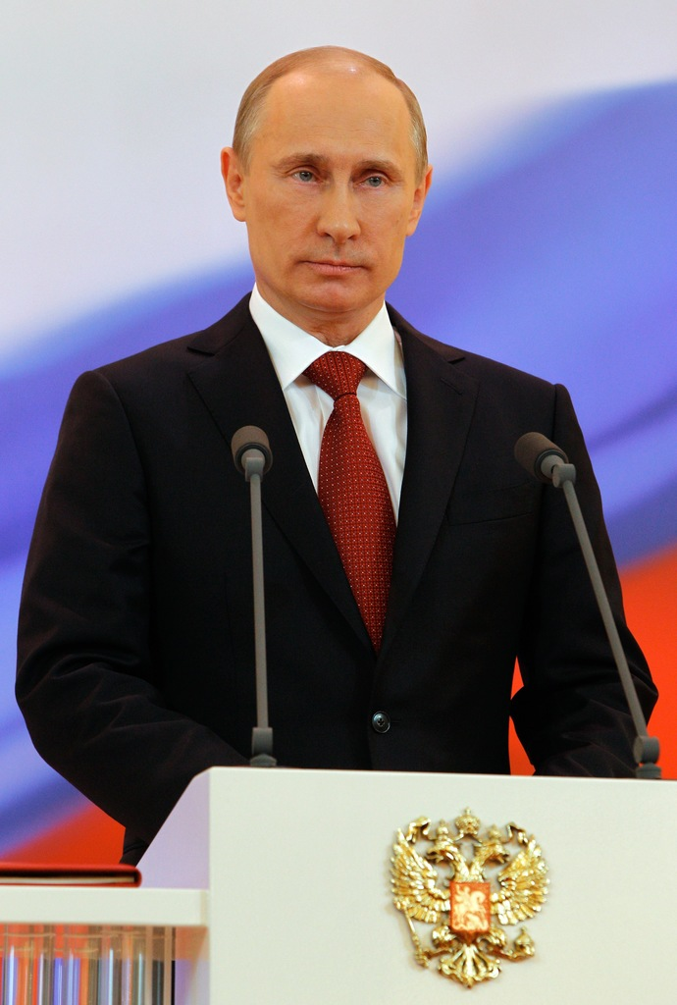
ПРЕЗИДЕНТ РОССИЙСКОЙ ФЕДЕРАЦИИ
является главой государства
выступает гарантом Конституции
принимает меры по охране суверенитета России, ее независимости и территориальной целостности
является Верховным главнокомандующим Вооруженными силами страны
определяет основные направления внутренней и внешней политики страны.
избирается на 6 лет на основе всеобщего прямого тайного голосования
одно и то же лицо не может занимать должность президента более двух сроков подряд
назначает председателя Правительства
формирует и возглавляет Совет безопасности
назначает выборы Государственной думы
подписывает и обнародует федеральные законы
подписывает международные договоры России
Президент
Российской Федерации
В.В.Путин
Правовой статус Президента РФ:
Конституция РФ. Глава 4.
Президент Российской Федерации.
ПРЕЗИДЕНТ ИЗДАЕТ УКАЗЫ И РАСПОРЯЖЕНИЯ.

Slide 17
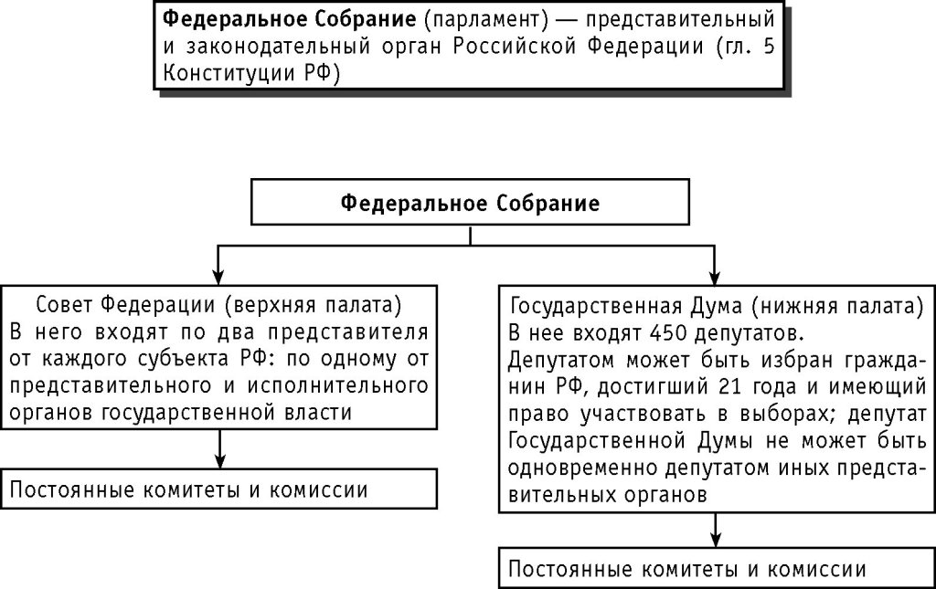

ФЕДЕРАЛЬНОЕ СОБРАНИЕ
Основная функция Федерального Собрания —
Основная функция Федерального Собрания — принятие федеральных законов
НАЗНАЧАЮТСЯ
ИЗБИРАЮТСЯ
Правовой статус Федерального Собрания РФ:
Конституция РФ. Глава 5.
Федеральное Собрание.
Notes:
ФЕДЕРАЛЬНОЕ СОБРАНИЕ РОССИЙСКОЙ ФЕДЕРАЦИИ
Парламент РФ, представительный и законодательный орган РФ. В соответствии с Конституцией России ФС РФ — один из органов, осуществляющих государственную власть в РФ. ФС РФ организовано по бикамеральному принципу, т. е. состоит из 2 палат — СФ и ГД. Палаты различаются между собой по природе, порядку образования, составу, статусу, компетенции. СФ обеспечивает представительство субъектов РФ, выражает и отстаивает их интересы на федеральном уровне, а также является дополнительным «фильтром» на пути некачественных или излишне политизированных законов. ГД выражает интересы социальных слоев и групп.
В СФ входят по 2 представителя от каждого субъекта РФ: по 1 от представительного и исполнительного органов государственной власти. Порядок формирования СФ устанавливается федеральным законом: члены СФ избираются (назначаются) соответствующими органами государственной власти субъектов РФ по установленной федеральным законом процедуре.
ГД состоит из 450 депутатов и избирается гражданами РФ сроком на 4 года на основе всеобщего равного и прямого избирательного права при тайном голосовании. Порядок выборов депутатов ГД устанавливается федеральным законом. В случаях, предусмотренных ст. 111 и 117 Конституции РФ, ГД может быть распущена Президентом РФ. При этом Президент РФ назначает дату новых выборов с тем, чтобы вновь избранная ГД собралась не позднее чем через 4 месяца с момента роспуска. Согласно Конституции РФ депутатом ГД может быть гражданин РФ, достигший 21 года и имеющий право участвовать в выборах. Одно и то же лицо не может одновременно являться и членом СФ, и депутатом ГД. Депутаты ГД работают на профессиональной постоянной основе и не могут быть депутатами иных представительных органов государственной власти и органов местного самоуправления, находиться на государственной службе, заниматься др. деятельностью, кроме преподавательской, научной и иной творческой деятельности.
ФС РФ — постоянно действующий орган. Палаты ФС РФ заседают раздельно и являются организационно самостоятельными, однако могут собираться совместно для заслушивания посланий Президента РФ, Конституционного Суда РФ или выступлений руководителей иностранных государств. Каждая из палат принимает свой регламент; решает вопросы внутреннего распорядка своей деятельности; избирает из своего состава председателя и его заместителей, которые ведут заседания и ведают внутренним распорядком соответствующей палаты; образует комитеты и комиссии; проводит по вопросам своего ведения парламентские слушания. Депутаты ГД образуют депутатские объединения (фракции и депутатские группы). Заседания палат являются открытыми, но в случаях, предусмотренных регламентами палат, СФ и ГД вправе проводить закрытые заседания.
Каждая из палат ФС РФ наделена собственными полномочиями в законодательном процессе. При этом в механизме взаимодействия палат содержатся своеобразные сдержки и противовесы, благодаря которым СФ имеет возможность «сдерживать» и «останавливать» решения, принимаемые ГД, а ГД — преодолевать эти процедурные препятствия.

Slide 18
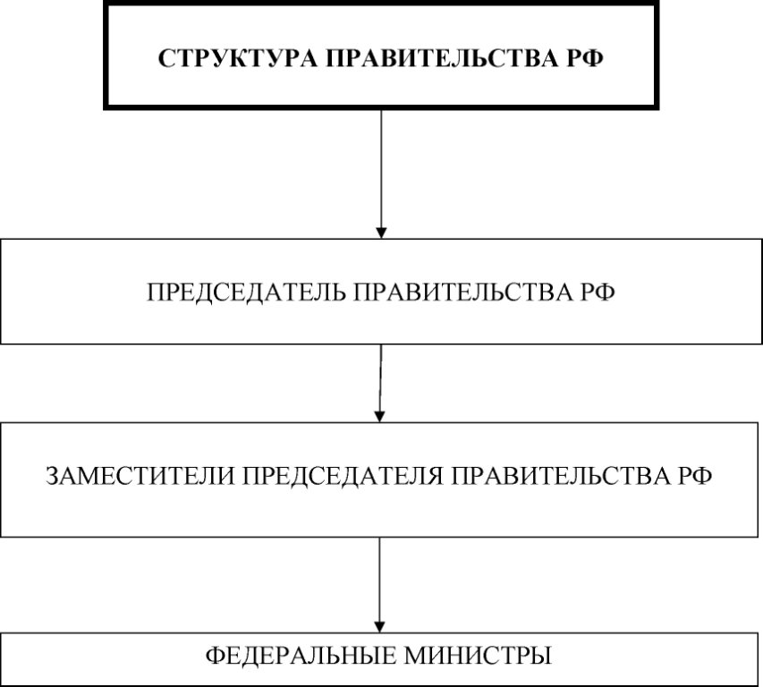
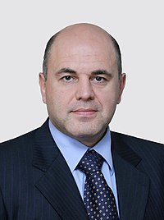

ПРАВИТЕЛЬСТВО РФ
Кто в настоящее время является
Председателем Правительства РФ?
Правовой статус Правительства РФ:
Конституция РФ. Глава 6.
Правительство Российской Федерации.
Председатель
Правительства РФ
М.В.Мишустин

Slide 19
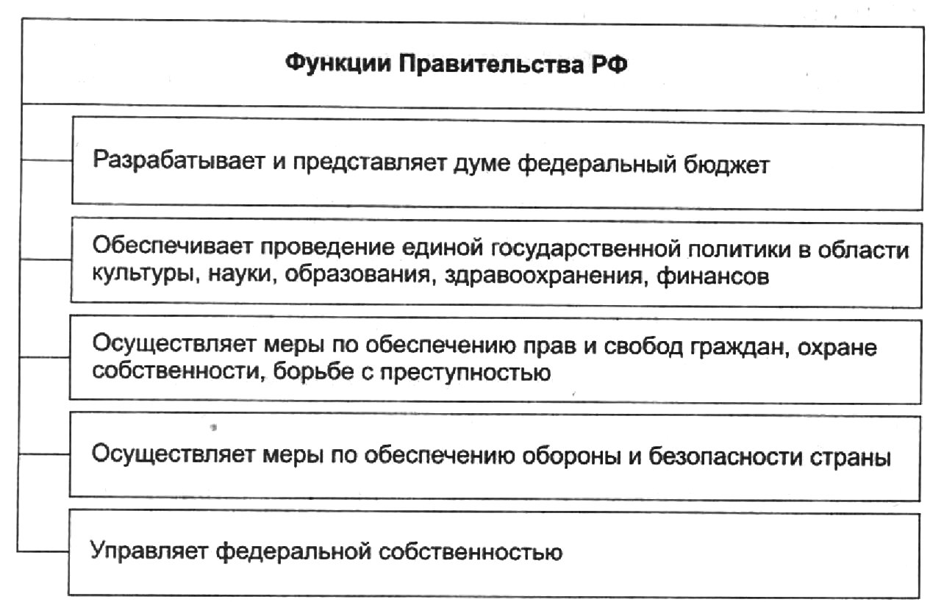
ПРАВИТЕЛЬСТВО РФ

Slide 20
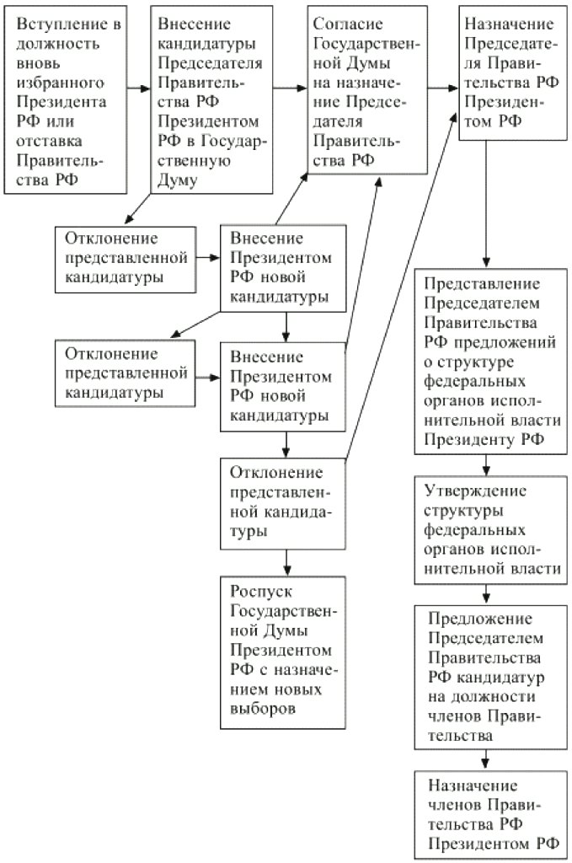
ПРОЦЕДУРА ФОРМИРОВАНИЯ ПРАВИТЕЛЬСТВА РФ
В каком случае формируется новый состав Правительства РФ?
Кто предлагает кандидатуру Председателя Правительства РФ?
Кто утверждает кандидатуру Председателя Правительства РФ?
Сколько раз Президент может предложить новую кандидатуру Председателя Правительства?
Что будет если Государственная Дума отклонит все предложенные Президентом кандидатуры?
6. Как завершается процесс формирования Правительства РФ?
РФ – СМЕШАННАЯ РЕСПУБЛИКА

Slide 21

СИСТЕМА «СДЕРЖЕК И ПРОТИВОВЕСОВ» (англ. checks and balances) –
разделение компетенции между органами государственной власти, обеспечивающее их взаимный контроль.
Конфликт между Государственной Думой и Президентом заставит их искать рациональный компромисс
ПРОЦЕДУРА ФОРМИРОВАНИЯ ПРАВИТЕЛЬСТВА РФ
В каком случае формируется новый состав Правительства РФ?
Кто предлагает кандидатуру Председателя Правительства РФ?
Кто утверждает кандидатуру Председателя Правительства РФ?
Сколько раз Президент может предложить новую кандидатуру Председателя Правительства?
Что будет если Государственная Дума отклонит все предложенные Президентом кандидатуры?
Notes:
Система «сдержек и противовесов» (англ. checks and balances) - разделение компетенции между органами государственной власти, обеспечивающее их взаимный контроль.
Постановление Конституционного Суда РФ от 11 декабря 1998 г. N 28-П "По делу о толковании положений части 4 статьи 111 Конституции Российской Федерации«
Источник: http://www.constitution.ru/decisions/12013889/12013889.htm
После трехкратного отклонения представленных Президентом Российской Федерации кандидатур Председателя Правительства Российской Федерации - независимо от того, представлялся ли каждый раз новый кандидат либо один и тот же кандидат дважды или трижды, - Государственная Дума подлежит роспуску.
Из статьи 111 Конституции Российской Федерации во взаимосвязи с ее статьями 10, 11 (часть 1), 80 (части 2 и 3), 83 (пункт "а"), 84 (пункт "б"), 103 (пункт "а" части 1), 110 (часть 1) и 115 (часть 1), определяющими место Правительства Российской Федерации в системе государственной власти и условия и порядок назначения его Председателя, также следует необходимость согласованных действий Президента Российской Федерации и Государственной Думы в ходе реализации своих полномочий в процедуре назначения Председателя Правительства Российской Федерации. Поэтому указанная процедура предполагает поиск согласия между ними с целью устранения возникающих противоречий по поводу кандидатуры на данную должность, что возможно на основе предусмотренных Конституцией Российской Федерации или не противоречащих ей форм взаимодействия, складывающихся в процессе реализации полномочий главы государства и в парламентской практике.
РS. Рекомендую прочесть полностью данный документ, а также:
Особое мнение судьи Конституционного Суда Российской Федерации Н.В.Витрука
Особое мнение судьи Конституционного Суда Российской Федерации В.О.Лучина
Весьма интересно.

Slide 22
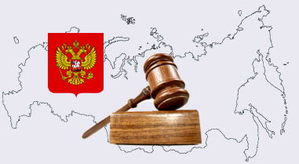

СУДЕБНАЯ ВЛАСТЬ
Принципы деятельности судебной системы РФ:
принцип законности
принцип единства судебной системы РФ
принцип осуществления правосудия только судом
принцип равенства всех перед законом и судом
принцип независимости судей
принцип презумпции невиновности
принцип обеспечение беспристрастного и компетентного суда
принцип состязательности сторон
принцип открытости судопроизводства
принцип соблюдения прав и свобод человека и гражданина
принцип обязательности судебных решений
принцип государственного или национального языка в судах.
Правовой статус судебной власти в РФ:
Конституция РФ. Глава 7.
Судебная власть и прокуратура.

Slide 23
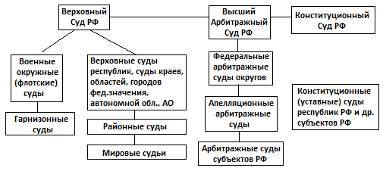
СТРУКТУРА СУДЕБНОЙ СИСТЕМЫ В РФ
Найдите ошибки в представленной схеме.
Для этого прочтите:
Конституция РФ. Глава 7. Судебная власть и прокуратура.

Slide 24
ФЕДЕРАЛЬНЫЕ ОРГАНЫ ГОСУДАРСТВЕННОЙ ВЛАСТИ С ОСОБЫМ СТАТУСОМ
Прокуратура Российской Федерации | НАДЗОР за исполнением действующих на территории РФ законов
Счетная палата Российской Федерации | контроль за исполнением федерального бюджета, эффективностью и целесообразностью расходов государственных средств
Центральный банк Российской Федерации | разработка и проведение (во взаимодействии с Правительством) единой государственной денежно-кредитной политики
Центральная избирательная комиссия РФ | подготовка и проведение выборов, референдумов
Уполномоченный по правам человека | обеспечение гарантии государственной защиты прав и свобод граждан
Российская академия наук | проведение фундаментальных и поисковых научных исследований, научно-консультативное и экспертное обеспечение
не входят ни в одну из трех властей — законодательную, исполнительную, судебную
создаются и действуют в соответствии с Конституцией РФ и федеральными законами
являются независимыми органами государственной власти
ОПРЕДЕЛИТЕ:
полномочия
правила формирования
http://uristinfo.net/2010-12-18-14-34-28/122-mvbaglaj-konstitutsionnoe-pravo-rf/3223-razdel-vi-organy-gosudarstvennoj-vlasti-v-rossijskoj-federatsii-glava-20-obschaja-harakteristika-organov-gosudarstvennoj-vlasti.html?start=1 - подробнее о данных органах власти
Notes:
http://uristinfo.net/2010-12-18-14-34-28/122-mvbaglaj-konstitutsionnoe-pravo-rf/3223-razdel-vi-organy-gosudarstvennoj-vlasti-v-rossijskoj-federatsii-glava-20-obschaja-harakteristika-organov-gosudarstvennoj-vlasti.html?start=1 - подробнее о данных органах власти

Slide 25
ПОВТОРИМ:
Официальный сайт Президента РФ - http://kremlin.ru/

Slide 26

ГЛОССАРИЙ
ОРГАН ГОСУДАРСТВЕННОЙ ВЛАСТИ - особая политическая организация (или одно должностное лицо), наделенные властными полномочиями и осуществляющие в установленном законом порядке реализацию задач и функций государства.
ГОСУДАРСТВЕННЫЙ АППАРАТ - это часть механизма государства, представляющая собой совокупность государственных органов, наделенных властными полномочиями для реализации государственной власти.
СИСТЕМА «СДЕРЖЕК И ПРОТИВОВЕСОВ» (англ. checks and balances) - разделение компетенции между органами государственной власти, обеспечивающее их взаимный контроль.
ИМПИЧМЕНТ - процедура отрешения президента от должности, привлечение к суду высших должностных лиц, допустивших грубые нарушения закона.

Slide 27
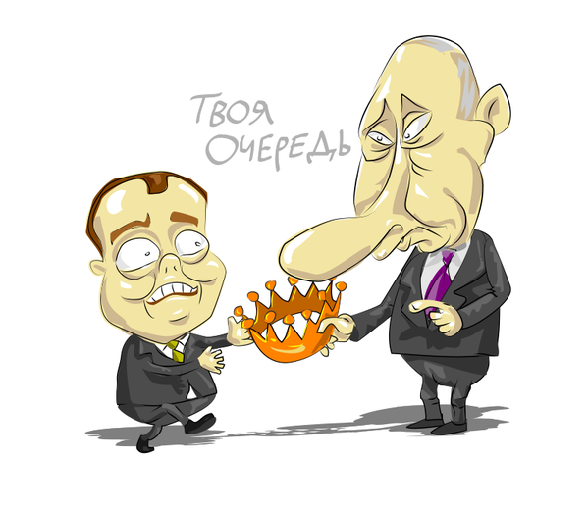
ЦИТАТНИК
(так говорил В.Путин)
Про законы:
Над принятием законов думают сотни и сотни, а над тем, как обойти закон, думают миллионы.
Про журналистов:
Их подслушивать позвали, а они еще и подглядывают.
Оговорочки по Фрейду:
Этот разрыв между доходами богатых и бедных мы будем сохранять... (через секунду поправился: «сокращать»).
Про борьбу с терроризмом:
Мы будем преследовать террористов всюду. Если в туалете поймаем, то и в сортире их замочим.
Про национальную идею:
В России есть еще такая старинная русская забава — поиск национальной идеи. Это что-то вроде поиска смысла жизни. Занятие в целом небесполезное и небезынтересное, этим можно заниматься всегда и бесконечно.

Slide 28

ПРИ ПОДГОТОВКЕ ПРЕЗЕНТАЦИИ
ИСПОЛЬЗОВАНЫ МАТЕРИАЛЫ:
Обществознание. 11 класс: учеб. Для общеобразоват. учреждений: профил. уровень; под ред. Л.Н.Боголюбова. М.: Просвещение, 2018.
Баранов П.А. Обществознание: Политика: экспресс-репетитор для подготовки к ЕГЭ. М.Астрель. 2021.
http://all-politologija.ru/knigi/muxaev-politologiya/znachenie-termina-politika - учебный портал о политике.
ДИСТАНЦИОННОЕ ОБУЧЕНИЕ:
http://www.ido.rudn.ru/ffec/juris/ju18.html – лекция по теме «Система органов государственной власти РФ»
http://interneturok.ru/ru/school/obshestvoznanie/11-klass/bpoliticheskoe-izmerenie-sovremennyh-obwestvb/politicheskaya-sistema-sovremennogo-rossiyskogo-obschestva?seconds=0&chapter_id=814 – ИнтернетУрок по теме «Политическая система современного российского общества»
САЙТЫ ДЛЯ ПОДГОТОВКИ К ЕГЭ:
http://www.ege.edu.ru/ - официальный портал ЕГЭ (календарь экзаменов; кодификатор, спецификация, демоверсия; шкала перевода баллов; личный кабинет).
http://fipi.ru – открытый банк заданий ЕГЭ.
http://soc.reshuege.ru – банк заданий ЕГЭ, возможно проверить ответы, есть комментарии ко всем вопросам.
http://stupinaoa.narod.ru/index/0-20 - здесь можно найти развернутые планы и критерии оценивания по различным темам курса обществознания.

